Slide 1
MÉTODOS DE INVESTIGACIÓN Y TÉCNICAS DE ESTUDIO 2025 1S semana 1 - 1 al 4 de abril de 2025
Dra. Myriam Murillo Naranjo

Slide 2
MÉTODOS DE INVESTIGACIÓN Y TÉCNICAS DE ESTUDIO
AGENDA
Registro de asistencia
Saludo y bienvenida
Presentación y encuadre pedagógico
Socialización de la normativa interna: RRA -UNACH
Socialización del sílabo
Socialización de acuerdos y compromisos
Evaluación diagnóstica
Asignación de tareas- Ejemplos
Dra. Myriam Murillo Naranjo

Slide 3
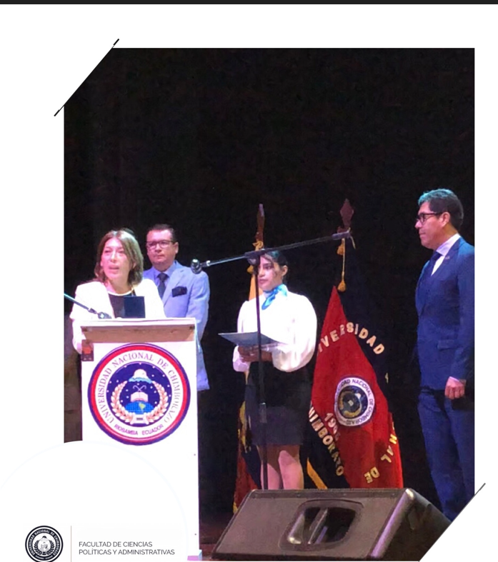
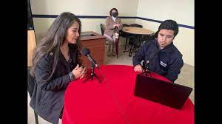
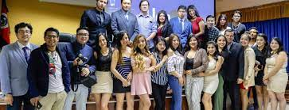
MÉTODOS DE INVESTIGACIÓN Y TÉCNICAS DE ESTUDIO
PRESENTACIÓN
Dra. Myriam Murillo Naranjo

Slide 4
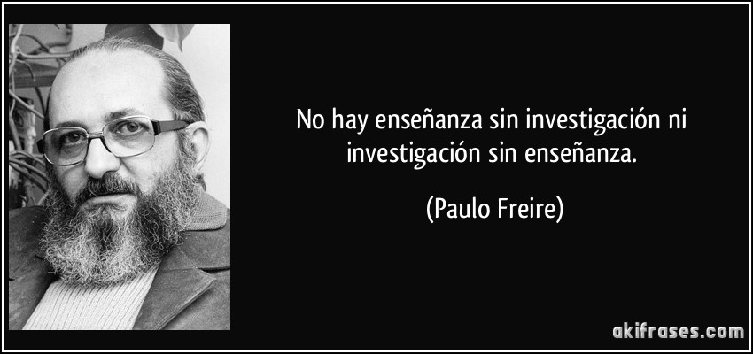
MÉTODOS DE INVESTIGACIÓN Y TÉCNICAS DE ESTUDIO
ASISTENCIA
Dra. Myriam Murillo Naranjo

Slide 5
MÉTODOS DE INVESTIGACIÓN Y TÉCNICAS DE ESTUDIO
HORARIO
Lunes 09:00 11:00
Martes 09:00 11:00
Miércoles: 09:00 11:00
Dra. Myriam Murillo Naranjo

Slide 6
MÉTODOS DE INVESTIGACIÓN Y TÉCNICAS DE ESTUDIO
Dra. Myriam Murillo Naranjo

Slide 7
ETIQUETA: TAREAS
TAREAS
Cada Lunes entregar la tarea de resumen a mano: 1. nota de ciencia. 2 nota de tecnología, 3. nota de ambiente. 4. Nota libre (Todas con título y 2 párrafos Con etiqueta solo en la primera hoja . Nombre del estudiantes y fecha de cada lunes ej.7-04-2025)
ETIQUETAS : dos sellos
UNIVERSIDAD-
FACULTAD
CARRERA
Nombre de la asignatura – nombre del estudiante y la fecha
Título: RESUMEN DE NOTICIAS N1.
En el siguiente orden:
1. Nota informativa de ciencia
Título de la noticia y el resumen en dos párrafos.
2. Noticia de tecnología
Título de la noticia y el resumen en dos párrafos.
3. Noticia de ambiente
Título de la noticia y el resumen en dos párrafos.
4.Noticias de tema libre excepto crónica roja y deportes
Título y dos párrafos
firma
Nota: esta tarea es a mano, en hojas perforadas, escanear en Pdf y subir al aula virtual CADA lunes
Leer y ver noticieros diarios locales, nacionales internacionales todos los días

